Slide 1
Construindo um site acessível – Aula 08 - Formulários
Acessibilidade

Slide 2
Formulário acessível
A criação de uma estrutura que respeite as boas práticas de IHC é o primeiro passo para a criação de formulários acessíveis.
O próximo passo é a adição de elementos que garantam a acessibilidade dos formulários. Esses elementos são: LABEL, FIELDSET, LEGEND e OPTGROUP

Slide 3
O elemento LABEL
Associar etiquetas aos campos
O elemento LABEL é utilizado, em conjunto com o atributo “id” para relacionar de forma clara o elemento ao seu rótulo. O elemento LABEL pode ser usado em conjunto com todos os elementos de formulário, exceto o elemento BUTTON.
Através dos atributos for do label e id do input, os quais deverão ter o mesmo valor.

Slide 4
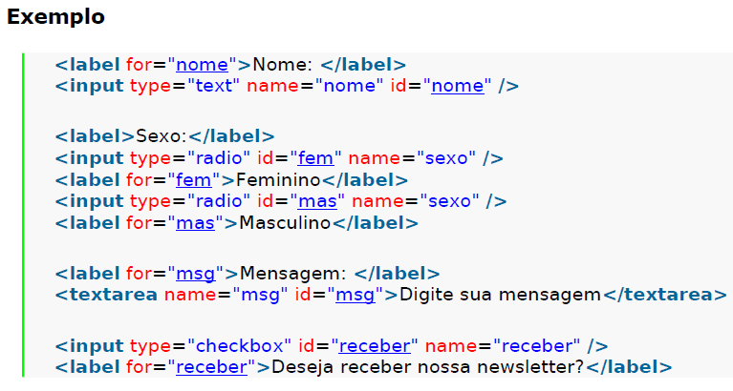
Elemento for do label e id do input

Slide 5
Fornecer instruções para entrada de dados junto a LABEL
Para conteúdo que exigir entrada de dados por parte do usuário, devem ser fornecidas, quando necessário, instruções de preenchimento juntamente com as etiquetas (label). A utilização de caracteres pré-definidos em áreas de entrada de texto só deve ocorrer se:
O texto for incluído após a entrada de dados pelo usuário (por exemplo, sugerir um novo nome de usuário caso o escolhido já exista);
A semântica do documento justifique a inclusão de texto pré-definido (por exemplo, uma loja virtual que só vende para determinado país já vem com o campo país preenchido);
Os caracteres tenham sido fornecidos previamente pelo usuário (por exemplo, refinamento de busca).

Slide 6
LABEL
O elemento label é utilizado em conjunto com os atributos "for" e "id" para relacionar de forma clara o elemento ao seu rótulo;
Seu uso é obrigatório para que a visualização da entrada de dados e a leitura de um leitor de telas dessa entrada seja feita com facilidade em cada elemento do formulário, pois através dele o usuário sabe o que preencher naquela entrada e sua ausência significa erro grave de acessibilidade.
Ele pode ser usado em conjunto com todos os elementos de formulário, exceto no elemento button

Slide 7
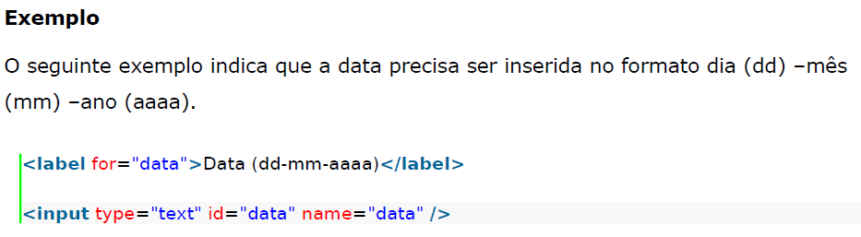

Slide 8
Elementos FIELDSET e LEGEND
O elemento FIELDSET é utilizado para agrupar os itens de formulários com características em comum. Por exemplo, um formulário para inscrição em boletim pode ter seus elementos agrupados.
O elemento FIELDSET é utilizado em conjunto com o elemento LEGEND, que melhora a acessibilidade do elemento FIELDSET quando este não é visível em navegadores gráficos.

Slide 9
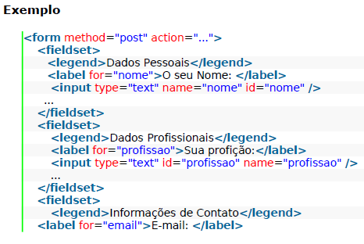
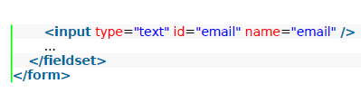
FIELDSET e LEGEND
Dados para o contato
Nome
Email
Telefone
Escolha o departamento ( pessoal, financeiro,reclamações)
Mensagem

Slide 10
FIELDSET e LEGEND
O elemento FIELDSET é utilizado para agrupar os itens de formulários com características em comum e sempre deve estar dentro do elemento form. Por exemplo, um formulário para cadastro pode ter seus elementos agrupados da seguinte forma: Dados de identificação: Nome, sobrenome, endereço físico, endereço de email; O elemento legend é utilizado em conjunto com o fieldset e deve estar dentro deste, melhorando a acessibilidade e entendimento do usuário. Nesse caso, toda vez que um campo for anunciado, será precedido do conteúdo do legend. Por exemplo: Em um formulário onde o legend seja "Dados Pessoais", e os labels dos inputs sejam "Nome", "endereço" e "Telefone", sonoramente leitores gráficos de qualidade sonorizarão: "Dados pessoais" "Nome" - Edição "Dados pessoais" "Endereço" - Edição "Dados pessoais" "Telefone" - Edição Além, claro, da etiqueta visual com "Dados pessoais" que pode ser estilizada no formulário para o melhor entendimento das divisões do mesmo

Slide 11
O elemento OPTGROUP
O elemento OPTGROUP trabalha de forma semelhante ao FIELDSET, agrupando itens do elemento SELECT quando necessário. Cada elemento OPTGROUP recebe um atributo “label” que é o nome do grupo criado.

Slide 12
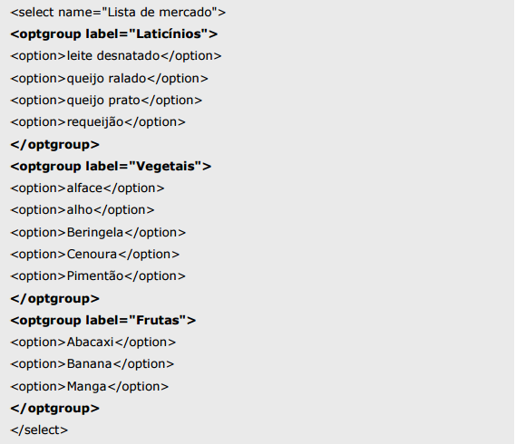

Slide 13
Teclas de atalho (Accesskeys)
O uso de teclas de atalho através do atributo “accesskey”, permite escolher um atalho de teclado para cada um dos campos do formulário, possibilitando o acesso rápido.
O atributo pode ser aplicado tanto ao elemento LABEL como ao elemento INPUT.

Slide 14
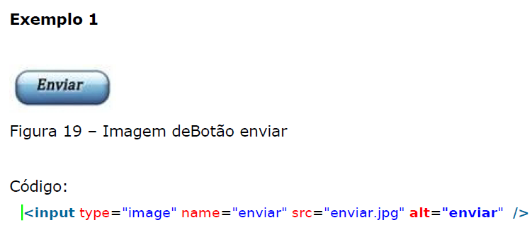
14
Fornecer alternativa em texto para botões de imagem de formulários.
Ao serem utilizados botões do tipo imagem (input type=”image”), que servem para o mesmo propósito do botão do tipo submit, deve ser fornecida uma descrição textual para o botão através do atributo alt, conforme o exemplo a seguir.

Slide 15
Estabelecer uma ordem lógica de navegação
Os elementos do formulário devem ser distribuídos corretamente através do código HTML, criando, assim, uma sequência lógica de navegação. Assim, os formulários devem primeiro ser codificados considerando a ordem lógica de navegação para depois serem organizados visualmente via CSS.
OBS: O atributo tabindex somente deverá ser utilizado quando existir real necessidade. É importante ressaltar que este atributo deverá ser utilizado com a semântica correta e deverá ser verificado manualmente se o fluxo fornecido pelo tabindex é realmente o desejado.

Slide 16
16
Fornecer Captcha humano
WCAG 2.0 – Critérios de Sucesso 1.1.1
Para tal, podem ser utilizadas perguntas de senso comum, como por exemplo, “qual é a cor do céu?” ou “o fogo é quente ou frio?”.
Também podem ser utilizados testes matemáticos. No entanto, é preciso tomar cuidado para que esses testes não sejam facilmente “quebrados” por determinados programas.
Uma alternativa é solicitar que o usuário escreva o resultado do teste matemático por extenso, como “escreva por extenso quanto é 2 + 3”, ou ainda “responda por extenso quanto é dois mais três”.
OBS: O CAPTCHA deverá ser utilizado apenas quando estritamente necessário.

Slide 17
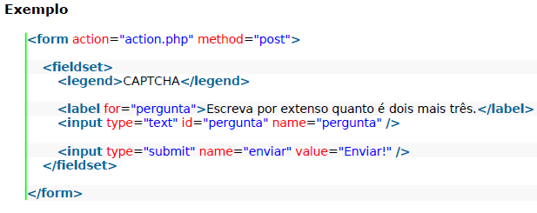
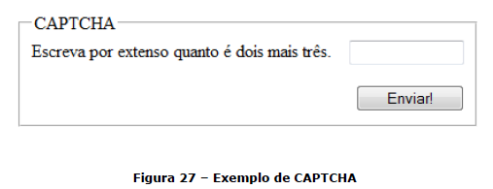
Construindo um site acessível 17
Formulários
Fornecer Captcha humano
WCAG 2.0 – Critérios de Sucesso 1.1.1

